Slide 1
«Губернаторские чтения»
ТРАНСФОРМАЦИЯ ГОРОДСКОЙ СРЕДЫ В КОНТЕКСТЕ ПРОГРАММЫ «ЦИФРОВАЯ ЭКОНОМИКА»
Олег Фёдорович Данилов
Заслуженный деятель науки РФ
д.т.н., профессор
Тюмень,
5 декабря 2017г.

Slide 2
Место Smart City в Программе Цифровой Экономики РФ
Программа «Цифровая экономика Российской Федерации»
Сроки реализации 2017-2024г.
БАЗОВЫЕ НАПРАВЛЕНИЯ РАЗВИТИЯ
Нормативное регулирование
Кадры и образование
Информационная инфраструктура
Информационная безопасность
Формирование исследовательских компетенций и технических заделов
ОТРАСЛЕВЫЕ ПРОЕКТЫ
Умный город
Здравоохранение
Государственное управление
…

Slide 3
Зачем нужен проект Smart City городу?
Устойчивое развитие
города
Создание комфортных условий для горожан
Вчера
Обеспечение безопасности жителей города
Умные сервисы и
аналитика данных
Оптимизация бизнес-процессов - «умная экономика»
Сегодня
Новое качество управления ресурсами, предоставления услуг
Формирование принципиально нового уровня
качества жизни населения

Slide 4
В чем смысл понятия качества жизни?
жизнь
духовные
ПОТРЕБНОСТИ
независимость
ЦЕННОСТИ
порядок
социальные
семья
физиологические
инициативность
КАЧЕСТВО ЖИЗНИ
Жизненный потенциал
Здоровье, образование, культура ...
Жизнедеятельность и самореализация
Условия среды
Работа, условия быта, социум ...

Slide 5
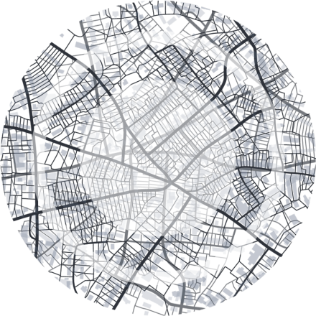
Что включает в себя Smart City ?
Интеллектуальная
транспортная система
Современное
образование
Интеллектуальные
здания, умные
дома и ЖКХ
Smart people,
Умные
соцпрограммы и
здравоохранение
Рациональное
водоснабжение
и водоотведение
Интеллектуальная экономика
Интеллектуальная
безопасность
Smart City
Адаптивная
экология
Умная
энергетика
Smart Grid
…
Умное
правительство

Slide 6
Где мы сегодня, на каком этапе создания Умного города?
В каждой отрасли, сфере деятельности есть успехи (образование, здравоохранение, энергетика, ЖКХ, транспорт, дороги, дома … ).
Движение на разных скоростях! (транспорт и дороги – лидеры).
Разница в результатах из-за:
сравнительно высокой стоимости работ;
весьма слабой инженерной и научной проработки вопросов;
отсутствия на рынке готовых к реализации решений;
непроработанности вопросов, а иногда невозможности из-за отсутствия инфраструктуры;
форм собственности объектов цифровизации и мотивации собственников.

Slide 7
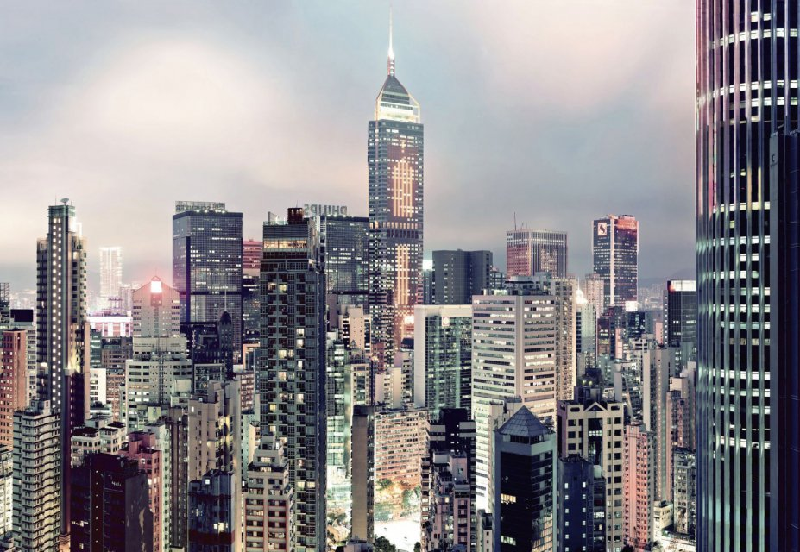
Где мы сегодня, на каком этапе создания Умного города?
Причины
в мотивации участников, организационные, финансовые, правовые, социальные.
Главное сегодня:
Отсутствие видения развития проекта Smart City.
Бесперспективность создания Smart City без разработки Проекта.

Slide 8
Необходима координация и совместные усилия всех участников процесса
+
+
Образовательное, инженерное и
научное сообщество
+
Власть
Горожане
Власть
Бизнес
планирование работы ;
администри-рование участников ;
контроль реализации плана ;
мотивация участников.
организация создания и внедрения программно-аппаратных решений ;
финансирование продуктов ;
обеспечение работы системы.
формирование видения Smart City Тюмень ;
разработка проекта экосистемы
Smart City ;
создание программно-аппаратных решений ;
подготовка, пере-подготовка кадров, повышение квалификации
формирование системы оповещения горожан о новых сервисах для пользователя ;
обучение потенциальных участников правилам пользования ;
налаживание «обратной связи» по совершенствованию и созданию продуктов сервиса.

Slide 9
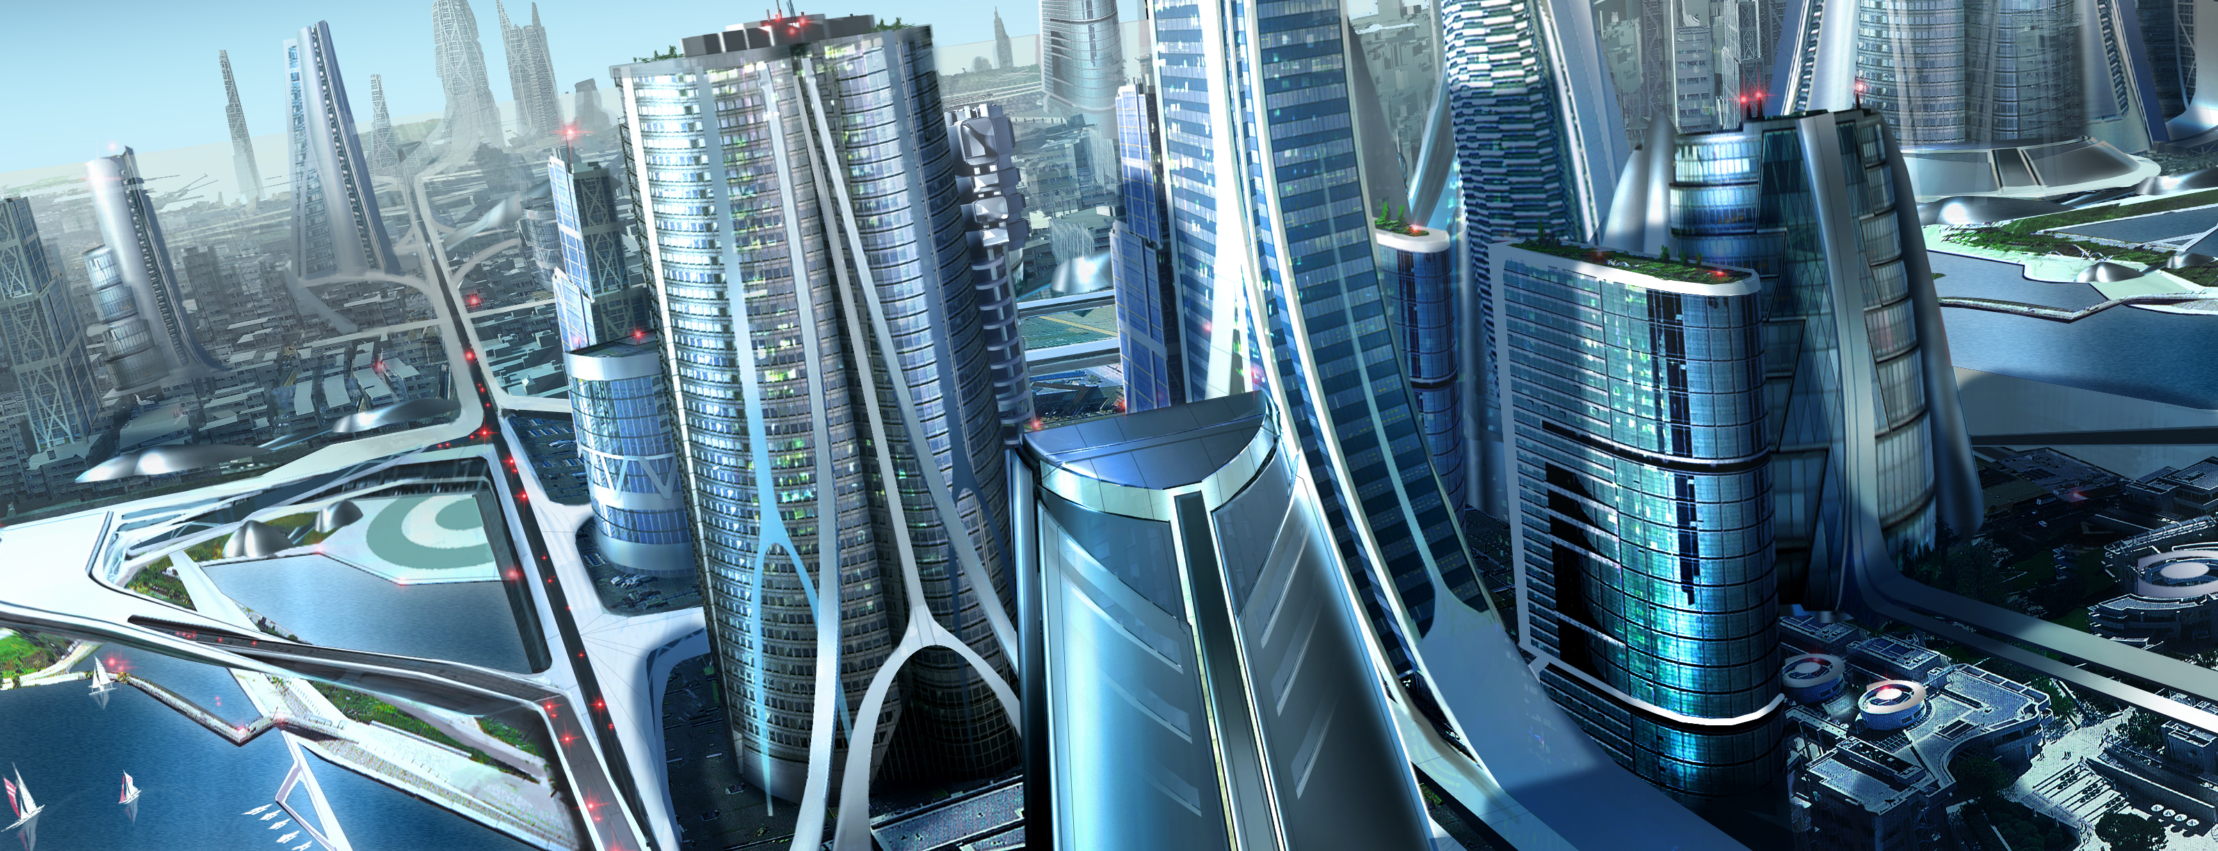
Версии разработки проекта Smart City Тюмень «Умный город» возможные к реализации
Версия 1.0
Версия 2.0
Версия 3.0
Умный город развивается без общей стратегии, в нём развиваются цифровые технологии по отдельным, не связанным друг с другом элементам.
Здесь интегрируются инициативы, выстраиваются взаимосвязи и преследуется цель свести вместе как можно больше источников информации из всех сфер деятельности города.
В умном городе создан Единый центр ситуационного анализа, из которого ведется управление всеми сферами жизнедеятельности и жизнеобеспечения города.
3

Slide 10
Стадии и сроки проекта
Стадия 1. «Формирование концептуального видения Smart City»
Должно быть выстроено на основе принятой идеологии создания
Smart City.
Стадия 2. «Проектирование»
Основываясь на существующих требованиях концепции в мировом и отечественном опыте решения аналогичных задач, разработать проект экосистемы Умного города.
Стадия 3. «Реализация»
Создание «Интеграционной платформы проекта Smart City, построение ЦОД и развертывание облачных сервисов. Решение вопросов правового, нормативного, инфраструктурного, кадрового, экономического и организационного характера

Slide 11
Роль университетского сообщества в разработке и реализации проекта Smart City
Формирование современной парадигмы системы образование в цифровой экономике, основанной на куррикулумном подходе.
Актуализация образовательных программ бакалавриата и магистратуры с формированием у студентов знаний и навыков в области цифровых технологий.
Открытие программ магистратуры и бакалавриата для подготовки специалистов с компетенциями IT во всех сферах экономики, жизни.
Разработка программ дополнительного образования в сферах Smart City, IoT/IIoT и Big Datе.
Организация проектного обучения (международная инициатива CDIO), направленного на решение задач реализации производства и сервисов для горожан с использованием цифровых технологий.
Создание университетами инженерных технологических коворкингов в сфере Smart City, IoT/IIoT и Big Datе с функциями инкубатора и акселератора проектов.

Slide 12
Роль университетского сообщества в разработке и реализации проекта Smart City
Организация в ВУЗах Центров компетенций технологий, ведущих IT вендеров в сфере Smart City, IoT/IIoT и Big Datе.
Разработка концептуального видения Smart City.
Разработка программно-аппаратных решений для всех сфер жизни и бизнеса.
,,
Есть нечто более сильное,
чем все на свете войска:
это идея, время которой пришло
В. Гюго

Slide 13
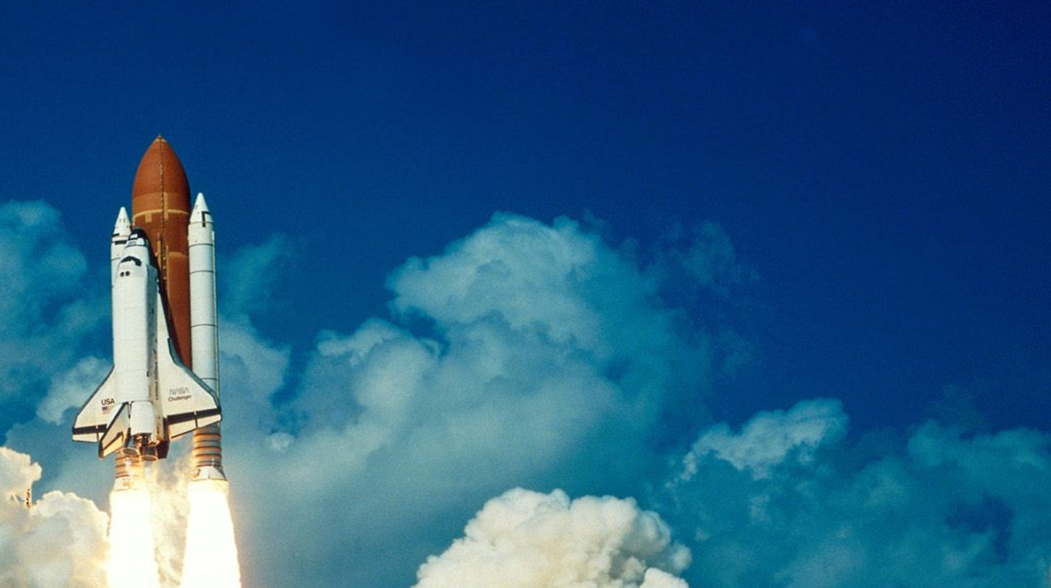
Создание регионального инновационного кластера в сфере компетенций Smart City, IOT/IIOT и BIG DATA
ТЕМА ПРОЕКТА
ЦЕЛЬ ПРОЕКТА
Формирование в регионе центра компетенций
и инициатив по разработке и реализации инновационных решений эффективного управления городскими ресурсами и средой
ФОРСАЙТ ПРОЕКТА
Создание умной креативной индустрии на территории
г. Тюмени
Smart City – это будущее,
наша мечта и наша цель!
Команда проекта

